Slide 1

PERENCANAAN KARIR
MASA DEPAN
T U J U A N
Dapat memahami pentingnya perencanaan karir serta memiliki sikap positif dalam meraih kesuksesan di masa depan

Slide 2


Slide 3
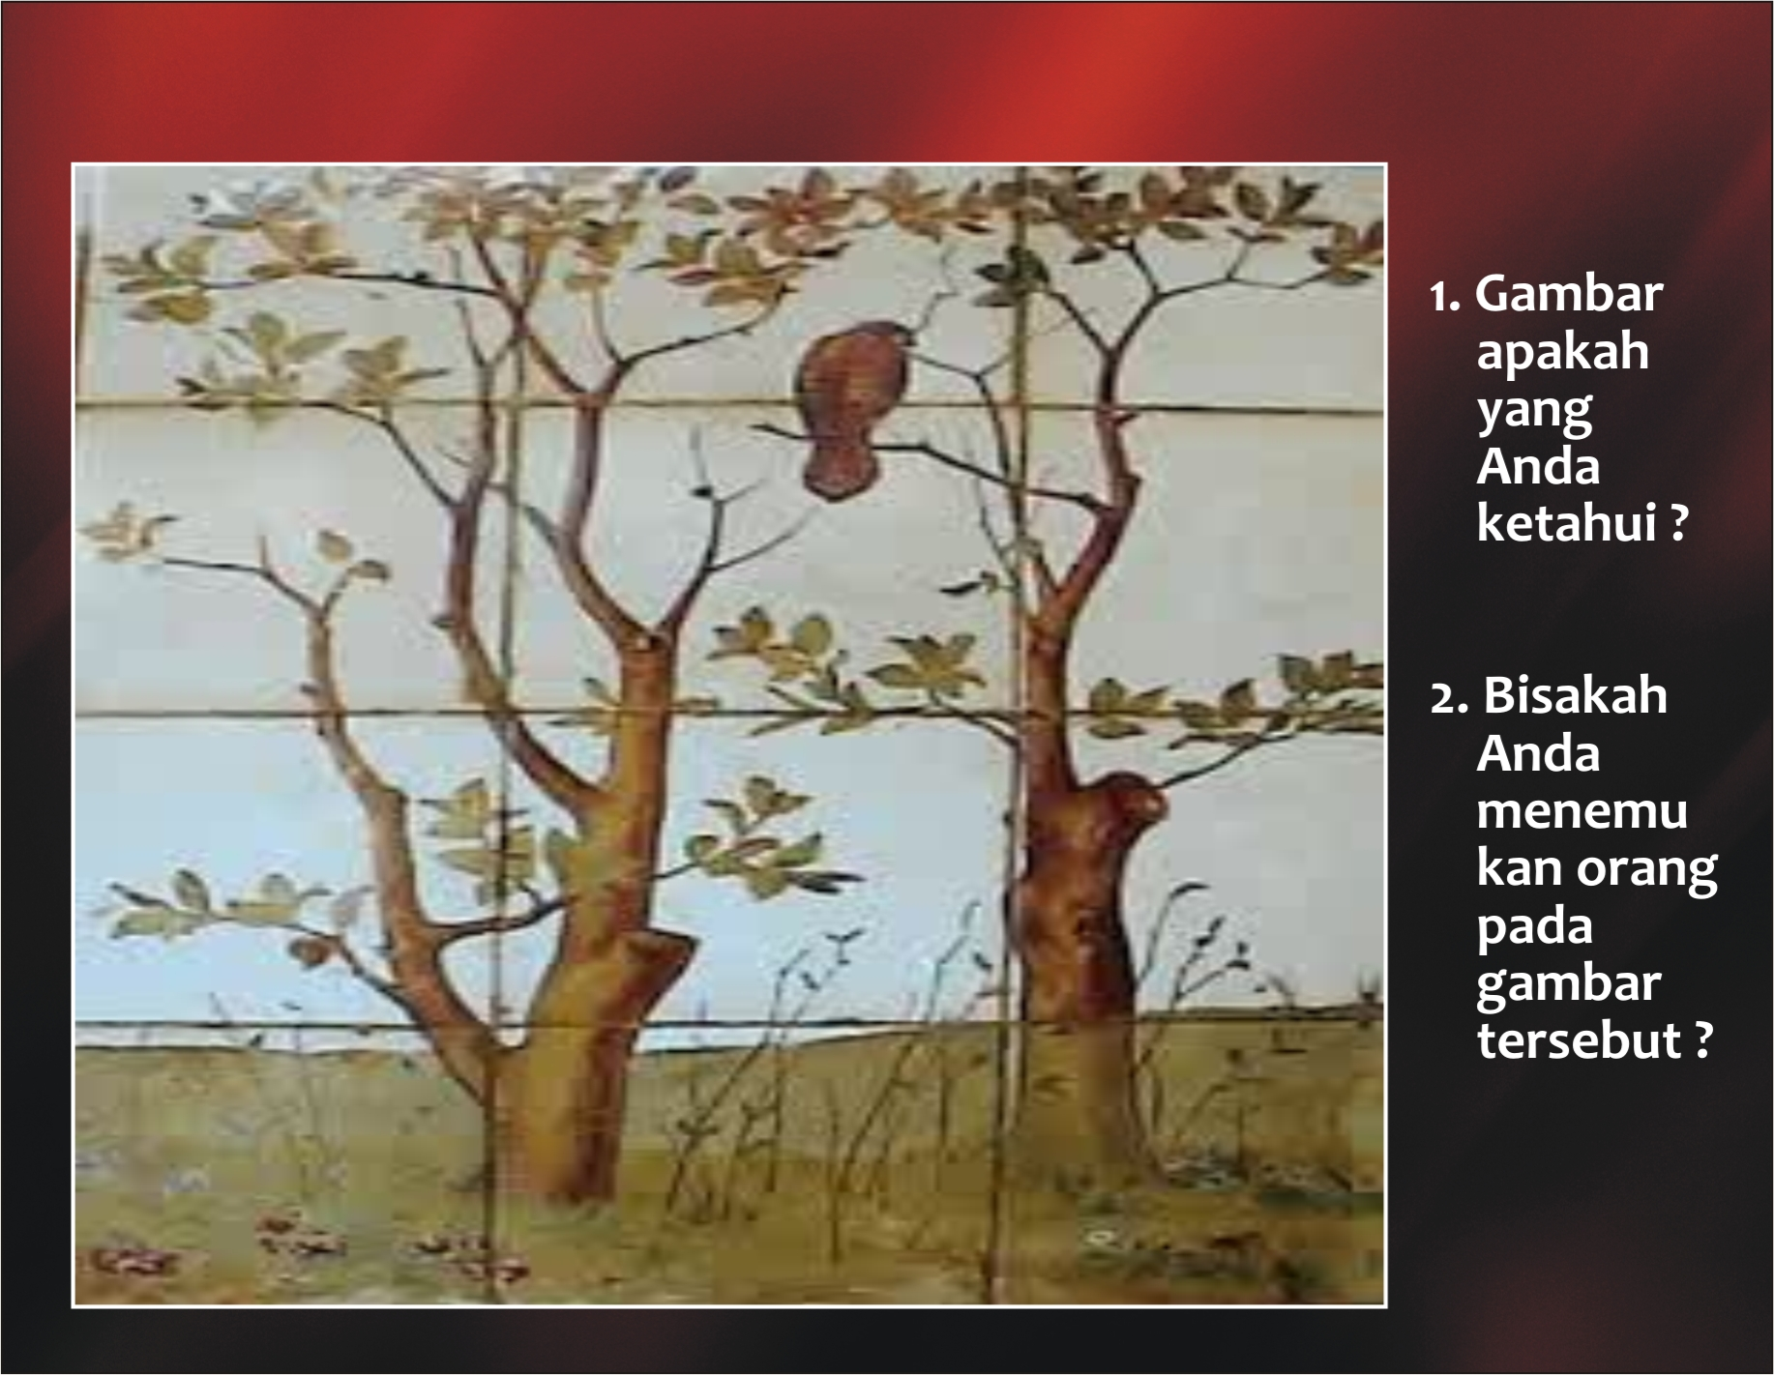

Slide 4
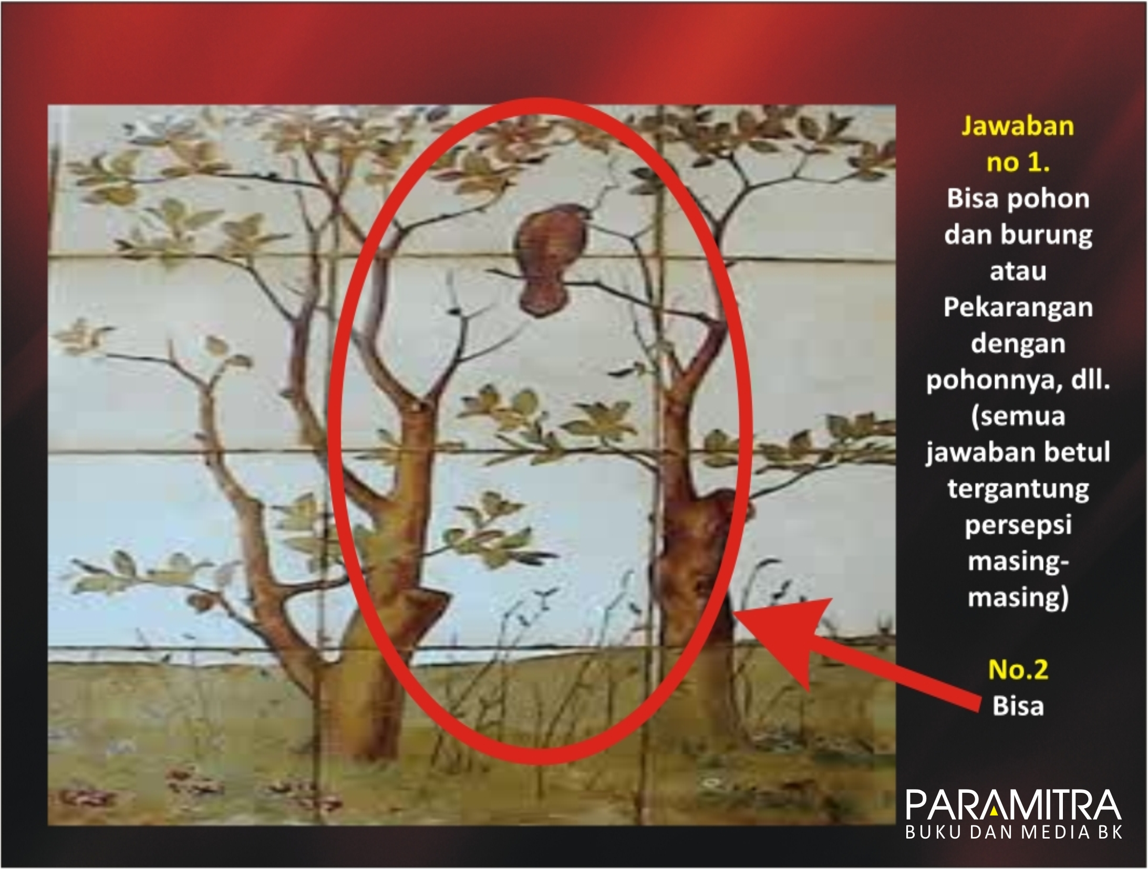

Slide 5
APERSEPSI
Mengingat betapa pentingnya karir dalam menentukan kebahagiaan hidup kita maka menjadi penting bagi kita untuk merancang karir kita supaya karir kita bisa menjadi sumber kebahagiaan dalam hidup kita. Karir juga bisa memenuhi kebutuhan seseorang untuk mengaktualisasikan diri. Dalam karirnya orang bisa mengaktualisaikan kemampuannya, aspirasinya, ide-idenya dengan demikian maka orang akan mencapai masa depan yang lebih bahagia dan sejahtera

Slide 6
PENGERTIAN
Karir,, merupakan suatu kondisi yang menunjukkan adanya peningkatan status kepegawaian seseorang dalam suatu organisasi sesuai dengan jalur karir yang telah ditetapkan organisasi.
Karir adalah semua pekerjaan atau jabatan yang dipegang selama masa kerja seseorang. Karir menunjukkan perkembangan para karyawan secara individual dalam suatu jenjang atau kepangkatan yang dapat dicapai selama masa kerjanya dalam suatu organisasi.
Karier merupakan suatu arah umum yang dipilih oleh seseorang untuk mengejar keseluruhan kehidupan kerjanya (Mondy dan Noe, 1996).

Slide 7
3 (TIGA) PENGERTIAN KARIR YANG BERBEDA ;
Karir sebagai suatu rangkaian promosi jabatan atau mutasi ke jabatan yang lebih tinggi dalam jenjang hirarki yang dialami oleh seorang tenaga kerja selama masa kerjanya.
Karir sebagai suatu penunjuk pekerjaan yang memiliki gambaran atau pola pengembangan yang jelas dan sistematis.
Karir sebagai suatu sejarah kedudukan seseorang, suatu rangkaian pekerjaan atau posisi yang pernah dipegang seseoranga selama masa kerjanya. Oleh karena itu, pengertian yang terakhir ini sangat luas dan umum, karena setiap orang pasti mempunyai sejarah pekerjaan yang berarti setiap orang pasti mempunyai karir.

Slide 8
PERENCANAAN KARIER
Suatu perencanaan tentang kemungkinan-kemungkinan bagi seorang karyawan dan anggota suatu organisasi sebagai individu untuk meniti proses kenaikan pangkat dan jabatan sesuai persyaratan jabatan dan kemampuannya.
Perencanaan karier tidak harus dikonsentrasikan hanya pada peluang kenaikan jabatan, jika memang pada lingkungan kerja saat ini peluang tersebut sangat terbatas.

Slide 9
ALASAN MENGADAKAN PERENCANAAN KARIR
Perencanaan karir merupakan fungsi kepegawaian yang relatif baru dan program-program masih jarang, kecuali dalam organisasi-organisasi yang besar atau maju. Akan tetapi keterlibatan organisasi dalam perencanaan karir makin bertambah. Banyak calon pegawai, khususnya calon-calon yang berpendidikan tinggi, menginginkan suatu karir, bukan “hanya suatu jabatan” saja
Karakteristik dan kriteria pengelolaan karier dirancang berdasarkan pengembangan struktur organisasi sebab jalur karier ditentukan berdasarkan rentang struktur organisasi yang tersedia dalam organisasi.
Persyaratan untuk duduk pada posisi tertentu sangat ditentukan oleh kompetensi yang dimiliki karyawan yang akan menduduki jabatan tersebut. Kompetensi seseorang sangat menentukan kesuksesannya dalam mencapai karier sampai ke posisi puncak dalam organisasi.

Slide 10
MENGAPA PERENCANAAN KARIR PENTING
Kesempatan untuk melakukan sesuatu yang membuat anda merasa senang.
Kesempatan untuk mencapai sesuatu yang berharga.
Kesempatan untuk mempelajari hal-hal baru, dan
Kesempatan untuk mengembangkan kecakapan dan kemampuan anda.

Slide 11
MANFAAT PERENCANAAN KARIR
Mengembangkan para karyawan yang dapat dipromosikan.
Menurunkan perputaran karyawan.
Mengungkap potensi karyawan.
Mendorong pertumbuhan.
Memuaskan kebutuhan karyawan.
Membantu pelaksanaan rencana kegiatan yang telah disetujui.

Slide 12
KEBERHASILAN KARIR DIPENGARUHI OLEH :
Pendidikan formal dan informal.
Pengalaman kerja dan keterampilan.
Sikap atasan.
Prestasi dan produktivitas kerja.
Bobot pekerjaan.
Lowongan jabatan.

Slide 13
LANGKAH2 DALAM MERENCANAKAN KARIR
:
1. Mengembangkan rencana karir. Pikirkanlah mengenai apa yang akan kita lakukan dan langkah-langkah strategis apa yang dibutuhkan untuk melakukan hal-hal yang kita inginkan.
2. Tinjaulah bakat atau kemampuan serta minat yang kita miliki. Pikirkan secara serius dan mendalam hal-hal yang kita sukai, mampu kita kerjakan dengan baik, serta nilai-nilai yang kita yakini kebenarannya.
3. Cobalah mencari tahu jenis-jenis karir atau pekerjaan yang mendekati dengan diri kita, yaitu sesuai bakat serta minat yang kita miliki, latar belakang pendidikan, kondisi kerja serta lingkungan yang kita harapkan, serta hal-hal lain yang akan memberikan kejelasan arah dan fokus karir/pekerjaan kita.
4. Selanjutnya, bandingkanlah keterampilan dan minat yang kita miliki dengan jenis karir atau pekerjaan yang akan kita pilih. Jadi karir atau pekerjaan yang paling sesuai dan dekat dengan diri kita sangat mungkin menjadi karir atau pekerjaan kita di masa depan.

Slide 14
LANGKAH2 DALAM MERENCANAKAN KARIR
:
5. Kembangkanlah tujuan karir/ pekerjaan yang kita pilih. Hal ini akan menjadi panduan yang sangat penting bagi kita untuk menyusun langkah-langkah strategis selanjutnya.
6. Ikutilah pendidikan atau pelatihan yang mendekatkan kita dengan tujuan karir atau pekerjaan yang telah kita buat.
7. Hal penting yang tidak boleh dilewatkan adalah masalah keuangan. Kita mungkin akan berfikir mengenai sumber-sumber dan besarnya uang yang kita butuhkan untuk mewujudkan karir kita.
8. Cobalah minta nasehat dari beberapa sumber yang anda yakini dapat membantu anda memberikan penjelasan dan arahan megenai karir/pekerjaan pilihan anda.

Slide 15
RUMUS MEMILIH KARIER :
Richard leider, seorang konsultan karir dari Amerika Serikat, memiliki rumus moderen yang dapat mengkalkulasikan bagaimana kita dapat mewujudkan rencana karir di masa depan degan eektif dan gemilang. Rumus yang dimilikinya adalah sebagai berikut.
Karier = T + 2P + E + V
T : Talent / Bakat
2P : Passion dan Purpose
E : Environment
V : Vision

Slide 16
RUMUS MEMILIH KARIER :
T yang berarti talent atau bakat.
Untuk mengetahui arah karir dan profesi yang cocok untuk kita jalani dimasa depan, cobalah mendeteksi apa saja kelebihan dan kelemahan yang kita miliki.
2P yaitu Passion dan Purpose, atau keinginan dan tujuan.
Maksudnya, dalam meilih sebuah karir, diperlukan adanya gairan atau keinginan yang kuat untuk menggapai karir tersebut dengan maksimal. Selain itu, dibutuhkan pula tujuan dan arah yang jelas, agar pencapaian karir dimasa depan tidak salah arah. Kedua elemen ini membutuhkan kerja keras dan pengenalan diri yang mendalam agar tujuan karir yang akan dicapai dapat diarahkan dengan benar.

Slide 17
RUMUS MEMILIH KARIER :
E atau Environment (lingkungan).
Masa remaja merupakan fase dimana kita sangat membutuhkan lingkungan sekitar untuk dapat mengembangkan kepribadian dan emosi. Lingkungan sekitar kita dapat berupa lingkungan keluarga, sekolah, atau tempat bermain. Dalam lingkungan sekitar, seseorang dapat mengasah bakat dan minatnya sedemikian rupa sehingga dapat menggapai karir yang direncanakan. Lingkungan sekitar menjadi tempat belajar dan aktualisasi diri.
V atau Vision yang berarti pandangan (visi).
Leider melihat bahwa dengan menerapkan pola visioning atau memandang jauh ke masa depan, kita akan dapat mengetahui bentuk-bentuk karir yang akan dicapai. Untuk menciptakan sebuah visi yang baik, langkah pertama adalah menggali potensi diri dan membuat perencanaan bagaimana memanfaatkan potensi tersebut untuk meraih karir yang dicita-citakan.

